Slide 1

AI WORKSHOP
Redes Neuronales
Qué son, para qué sirven y cómo usarlas en Python
para clasificación y regresión
Eng. Elec. Francisco Calderón Ph.D
Profesor Asistente · Departamento de Electrónica · Pontificia Universidad Javeriana
02 Jul 2026 · 11:00–12:30 · Lab. de Ingeniería, Piso 9 – Sala P9-906 A
Notes:
Bienvenida. 90 minutos. Publico mixto: profesionales de salud, medicos, enfermeria, ingenieros biomedicos. Objetivo: que salgan capaces de correr y modificar una red neuronal en Python. Tienen PC. Abriremos Colab y el Playground juntos.

Slide 2




RUTA DE LOS 90 MINUTOS
Lo que vamos a hacer hoy
1. La intuición
Qué es una red neuronal y de dónde viene la idea
~15 min
2. Playground
Construir una red sin código en playground.tensorflow.org
~20 min
3. Al código
El mismo experimento, ahora en Python (Notebook 1)
~25 min
4. Regresión
Predecir un número: caso de salud (Notebook 2)
~20 min
5. Tu turno
Cómo aplicarlo a tus problemas + límites y ética
~10 min
AI Workshop: Neural Networks · AgeTech Latam Summer School 2026
2
Notes:
Marca el ritmo. Dos bloques practicos (Playground y notebooks). Recuerda que pueden seguirte en su PC. Diles que no necesitan saber programar.

Slide 3



POR QUÉ ESTO TE SIRVE
No necesitas ser programador
Estás en una Summer School sobre tecnologías para el envejecimiento y la salud. La IA ya aparece en casi todas las charlas: diagnóstico, monitoreo, imágenes, riesgo de caídas. Hoy abrimos la caja negra.
Tu perfil
Ejemplos de salud
La meta de hoy
Médicos, enfermería, ingeniería biomédica, diseño. Mezcla de disciplinas, poca o nula programación.
Usaremos datos clínicos reales: cáncer de mama y progresión de diabetes.
Que salgas capaz de correr, leer y modificar una red neuronal por tu cuenta.
AI Workshop: Neural Networks · AgeTech Latam Summer School 2026
3
Notes:
Conecta con el tema del summer (envejecimiento, AgeTech). Baja la ansiedad: no hay que programar. Pregunta al publico quien ha escrito codigo alguna vez, para calibrar.

Slide 4


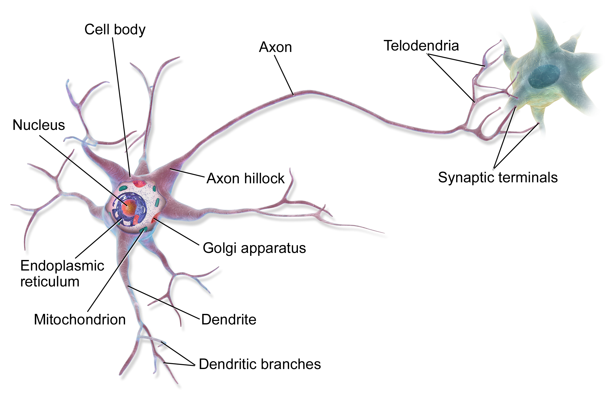


LA INTUICIÓN
¿Qué es una red neuronal?
Inspirada en el cerebro
Es una función que aprende de ejemplos.
En lugar de programar reglas a mano ('si el tumor mide más de X...'), le mostramos muchos ejemplos ya resueltos y la red ajusta sola sus parámetros hasta acertar.
Neuronas biológicas:
reciben señales, las combinan y disparan una salida.
Neuronas artificiales:
hacen lo mismo con números. Miles de ellas, en capas, resuelven problemas complejos.
Es una analogía, no una copia: nos basta para intuir cómo funcionan.
Le das datos — Ejemplos con la respuesta conocida
Aprende — Ajusta 'pesos' para reducir el error
Predice — Responde ante casos nuevos
AI Workshop: Neural Networks · AgeTech Latam Summer School 2026
4
Notes:
Idea central: aprender de ejemplos vs programar reglas. Ejemplo: nadie sabe escribir la regla exacta para 'esto es un gato', pero con ejemplos la red la infiere. La analogia del cerebro es solo intuicion.

Slide 5
EL LADRILLO BÁSICO
La neurona artificial
x1
3 pasos
w
1 · Pesos (w) cuánto importa cada entrada. 2 · Suma combina todo en un número. 3 · Activación decide la salida (ReLU, sigmoide…).
x2
w
Σ
activación
ŷ
x3
w
entradas
suma ponderada
no linealidad
salida
AI Workshop: Neural Networks · AgeTech Latam Summer School 2026
5
Notes:
Explica pesos como 'perillas' que la red gira. La activacion aporta la no linealidad: sin ella, apilar capas seria inutil (todo se reduce a una linea). Menciona ReLU y sigmoide sin entrar en matematicas.

Slide 6

DE UNA NEURONA A MUCHAS
Capas: dónde nace el poder
¿Por qué capas ocultas?
Una sola capa solo traza líneas rectas. Las capas ocultas y la no linealidad permiten curvas y fronteras complejas — como separar dos círculos. Más capas/neuronas = puede aprender patrones más ricos (pero también sobreajustar).
Entrada
Oculta
Oculta
Salida
AI Workshop: Neural Networks · AgeTech Latam Summer School 2026
6
Notes:
Esta figura es la que veran en el Playground. Enfatiza: la profundidad da capacidad de representar relaciones no lineales. Adelanta el experimento: quitar capas ocultas y ver que falla con los circulos.

Slide 7

DOS PREGUNTAS, UNA HERRAMIENTA
Clasificación vs. Regresión
Clasificación
Regresión
¿A qué grupo pertenece?
¿Qué cantidad / qué número?
Salida: una categoría Ejemplo de hoy: tumor benigno vs. maligno También: ¿hay caída? ¿riesgo alto/bajo? ¿qué patología?
Salida: un número continuo Ejemplo de hoy: progresión de la diabetes También: presión estimada, dosis, días de estancia, edad biológica.
AI Workshop: Neural Networks · AgeTech Latam Summer School 2026
7
Notes:
Misma red, cambia la salida y como medimos el error. Este es el mapa mental del taller: los dos notebooks corresponden a estas dos columnas.

Slide 8

MANOS A LA OBRA · 1
TensorFlow Playground
playground.tensorflow.org
Construye una red neuronal moviendo perillas — sin escribir una sola línea de código. Todos abran el enlace en su PC.
Notes:
Todos abren el link. Espera a que carguen. Este bloque es el ancla intuitiva antes del codigo.

Slide 9

MANOS A LA OBRA · 1
Guía: experimenta en el Playground
1
Elige el dataset de los dos círculos El clásico: azul adentro, naranja afuera.
2
Empieza SIN capas ocultas Solo entrada y salida. Dale ▶. ¿Puede separarlos? (no).
La pregunta clave
¿Por qué la red necesita capas ocultas para separar los círculos, pero no para separar dos grupos con una línea recta?
3
Agrega 1 capa oculta con 2–4 neuronas Observa cómo el fondo empieza a curvarse.
4
Sube a 2 capas y más neuronas La frontera se vuelve un círculo. ¡Ya aprende!
5
Cambia la activación y el 'learning rate' Prueba ReLU vs Tanh. Mira qué pasa con el error.
Guarda esta idea para el código.
AI Workshop: Neural Networks · AgeTech Latam Summer School 2026
9
Notes:
Da 8-10 min. Camina por la sala. Pide a alguien que muestre su pantalla. La conclusion (necesidad de capas ocultas) es el puente al notebook.

Slide 10

EL PUENTE
Cada perilla es una línea de código
EN EL PLAYGROUND
EN PYTHON
Nº de capas ocultas
hidden_layer_sizes=(8, 8)
Neuronas por capa
los números dentro de ( … )
Función de activación
activation='relu'
tasa de aprendizaje
learning_rate_init=0.05
Botón ▶ (entrenar)
red.fit(X, y)
AI Workshop: Neural Networks · AgeTech Latam Summer School 2026
10
Notes:
Este es el momento 'aha'. Todo lo visual del playground tiene su equivalente de una linea. Ahora abrimos el Notebook 1.

Slide 11

MANOS A LA OBRA · 2
Notebook 1 · Clasificación
Del Playground al código: dos círculos → cáncer de mama
Ábrelo en Colab desde el repositorio de GitHub (badge 'Open in Colab')
Notes:
Abre 01_Clasificacion. Corran celda por celda con Shift+Enter. Explica que Colab ya trae casi todo instalado.

Slide 12


NOTEBOOK 1 · IDEAS CLAVE
Qué mirar mientras ejecutas
Train / Test
Frontera de decisión
Entrenamos con unos datos y evaluamos con otros que la red nunca vio. Así sabemos si aprendió o solo memorizó.
El mismo fondo de colores del Playground, ahora dibujado por tu código. Un círculo bien trazado = aprendió.
Escalar / normalizar
Matriz de confusión
En datos reales, poner todas las variables en la misma escala es clave para que la red entrene bien.
En salud no basta el % global: importa qué tipo de error comete (¿dice 'sano' a un enfermo?).
AI Workshop: Neural Networks · AgeTech Latam Summer School 2026
12
Notes:
Refuerza estos 4 conceptos mientras corren el notebook. La matriz de confusion enlaza con la charla de IA responsable del summer.

Slide 13
MANOS A LA OBRA · 3
Notebook 2 · Regresión
Predecir un número: progresión de la diabetes a un año
Misma receta que el Notebook 1. Solo cambian la salida (un número) y cómo medimos el error.
Notes:
Abre 02_Regresion. Enfatiza continuidad: casi identico al NB1. La salida ya no es clase sino numero.

Slide 14
NOTEBOOK 2 · CÓMO SE MIDE
En regresión no hay 'precisión %'
MAE
R²
Error absoluto medio: en promedio, ¿por cuánto nos equivocamos? Se lee en las unidades del problema.
Qué tan bien explica el modelo: 1.0 = perfecto, 0 = no explica nada. Sirve para comparar modelos.
Expectativas realistas
Este dataset es difícil de verdad: un R² de 0.3–0.5 es lo normal, incluso para los mejores modelos. No todo problema real se predice al 99%. Reconocer los límites de un modelo es parte de usarlo bien — y de usar la IA de forma responsable en salud.
AI Workshop: Neural Networks · AgeTech Latam Summer School 2026
14
Notes:
Momento importante: gestionar expectativas. Muchos creen que IA = magia infalible. R2 bajo aqui no es un error tuyo, es la naturaleza del problema. Conecta con IA responsable.

Slide 15
TU TURNO
La receta para tus propios problemas
1. Datos
2. Separa
3. Define la red
Reúne ejemplos con la respuesta conocida
Train / test + normaliza
Capas, neuronas, activación
4. Entrena
5. Evalúa
6. Usa y revisa
red.fit(X, y)
Precisión / MAE / R²
predict + criterio humano
AI Workshop: Neural Networks · AgeTech Latam Summer School 2026
15
Notes:
Este es el 'para llevar'. La misma secuencia sirve para cualquier problema tabular. Invita a pensar en un problema de su propio trabajo.

Slide 16

USAR LA IA CON CRITERIO
Límites y responsabilidad
Los datos mandan
Correlación ≠ causa
Si los datos están sesgados o incompletos, la red hereda ese sesgo. 'Basura entra, basura sale'.
La red encuentra patrones, no explica el porqué. No reemplaza el juicio clínico.
Mide el error correcto
Humano en el bucle
Un falso negativo en salud puede costar mucho más que un falso positivo. Elige la métrica según el riesgo.
La IA apoya la decisión; la responsabilidad sigue siendo de las personas. Privacidad y ética primero.
AI Workshop: Neural Networks · AgeTech Latam Summer School 2026
16
Notes:
Enlaza con la charla de IA responsable de Virginia Ballarin y con bioetica. Breve pero importante para este publico de salud.

Slide 17
¡Gracias!
Ya sabes qué es una red neuronal, para qué sirve y cómo correrla en Python.
Todo el material (notebooks + esta presentación):
GitHub: github.com/calderonf/NeuralNetworkSummer Colab: abre cada notebook con el badge 'Open in Colab' Playground: playground.tensorflow.org
Eng. Elec. Francisco Calderón · Depto. de Electrónica · PUJ
Notes:
Cierre y Q&A. Repite el link de GitHub. Anima a que reusen los notebooks con sus propios datos. Deja 5 min de preguntas.

